Slide 1

Танцевальный клуб «Джефферсона»
Крылов. В.С. Михальский М.В. Гребнев Д.Д. Матвеенко Д.В.

Slide 2
Цель
Овладеть практическими навыками и умениями исследования предметной области на уровне анализа поведения системы с использованием DFD-диаграмм (DFD).

Slide 3
Задачи
Танцевальный клуб хотел бы разработать информационную систему, которая позволяла бы вести учет проведенных занятий и учеников. Это входит в должностные обязанности диспетчера клуба. В его должностные обязанности входит также составление расписания занятий и ведение электронных журналов. Кроме того, менеджеры клуба хотели бы знать количество и типы занятий, проведенных каждым инструктором. Эта информация используется для определения наиболее популярных секций. Экономист клуба должен также иметь полную информацию о проведенных занятиях для начисления заработной платы, а также для подсчета средней прибыли, приносимой каждым инструктором за одно занятие.

Slide 4
Главные процессы
Составление расписания.
Предоставление услуг.
Анализ доходов и выплата зарплат персоналу.
Организация танцевальных вечеринок.

Slide 5
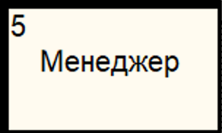
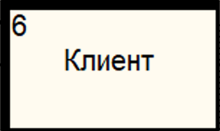
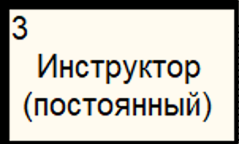
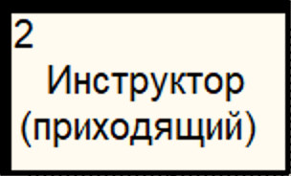
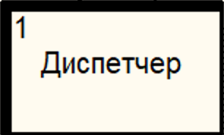
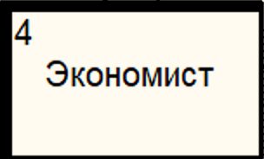
Участвующие сущности
Менеджер
Клиент
Инструктор (постоянный)
Инструктор (приходящий)
Диспетчер
Экономист

Slide 6
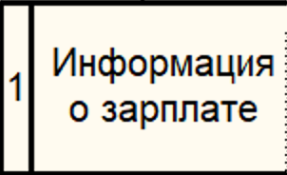
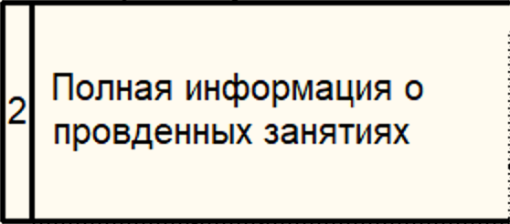
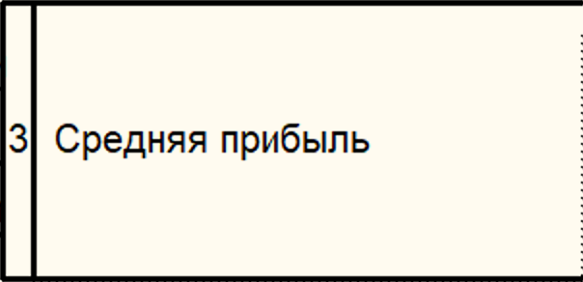
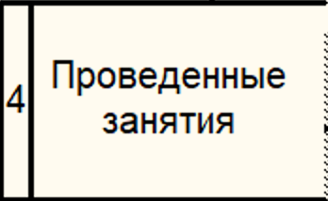
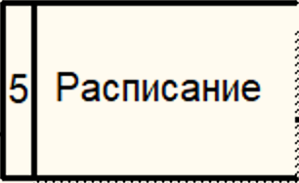
Участвующие накопители
Информация о зарплате
Полная информация о проведенных занятиях
Средняя прибыль
Проведенные занятия
Расписание

Slide 7
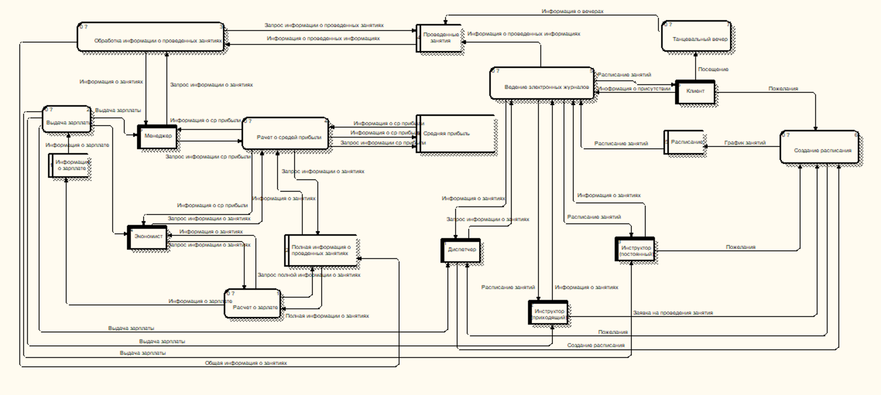
Модель

Slide 8

Вывод
Овладели практическими навыками и умениями исследования предметной области на уровне анализа поведения системы с использованием DFD-диаграмм (DFD).

Slide 9

Спасибо за внимание!
www.ifmo.ru

